Slide 1

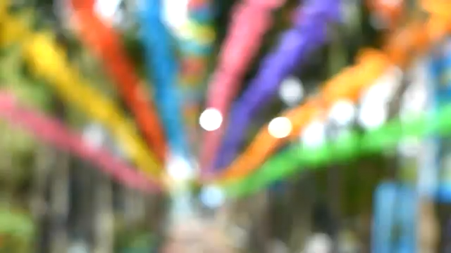
1
Quan sát tranh/video
Vật gì xuất hiện trong video?
Nhờ đâu mà những vật đó có thể chuyển động?
Notes:
Phần này dẫn vào bài khác với SGK nhé các thầy cô

Slide 2



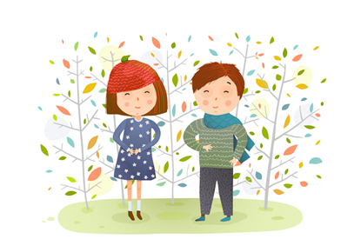
1
TÔI VÀ CÁC BẠN
Bài
3
BẠN CỦA GIÓ

Slide 3

SGK/12

Slide 4
2
Đọc
Bạn của gió
Ai là bạn gió?
Mà gió đi tìm
Bay theo cánh chim
Lùa trong tán lá…
Khi gió đi vắng
Lá buồn lặng im
Vắng cả cánh chim
Chẳng ai gõ cửa.
Gió nhớ bạn quá
Nên gõ cửa hoài
Đẩy sóng dâng cao
Thổi căng buồm lớn.
Sóng ngủ trong nước
Buồm chẳng ra khơi
Ai gọi: Gió ơi
Trong vòm lá biếc.
(Ngân Hà)
Notes:
GV đọc mẫu

Slide 5
buồm
nước
buồn
biếc

Slide 6
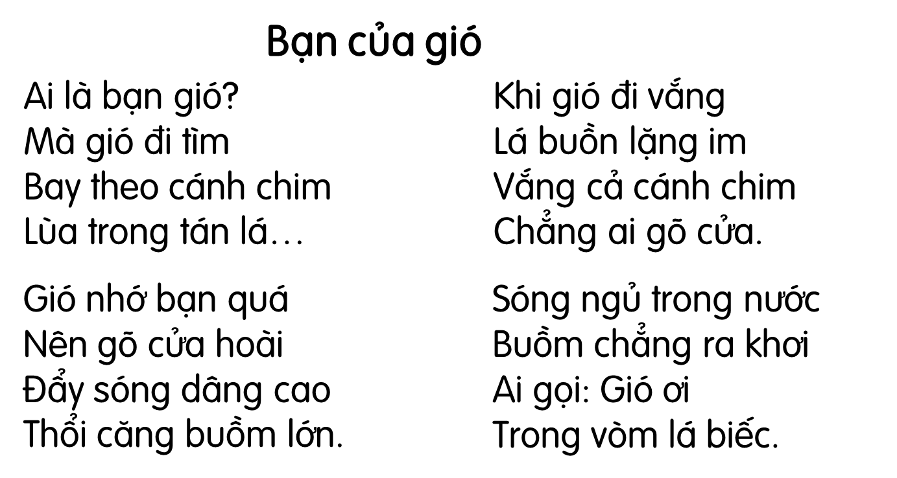

Khổ 1
Khổ 3
Khổ 2
Khổ 4
Bài thơ có mấy khổ thơ?
Notes:
Giúp HS hiểu hình thức của bài thơ, dòng thơ, khổ thơ…

Slide 7
Đọc nối tiếp khổ thơ
Đọc nối tiếp dòng thơ
Notes:
GV nên cho HS cầm sách đọc chứ đừng nhìn trên màn hình nhé! Sau này nó khai thác SGK thường bị động.

Slide 8
lùa: luồn qua nơi có chỗ trống hẹp.
hoài: mãi không thôi, mãi không dứt.

Slide 9
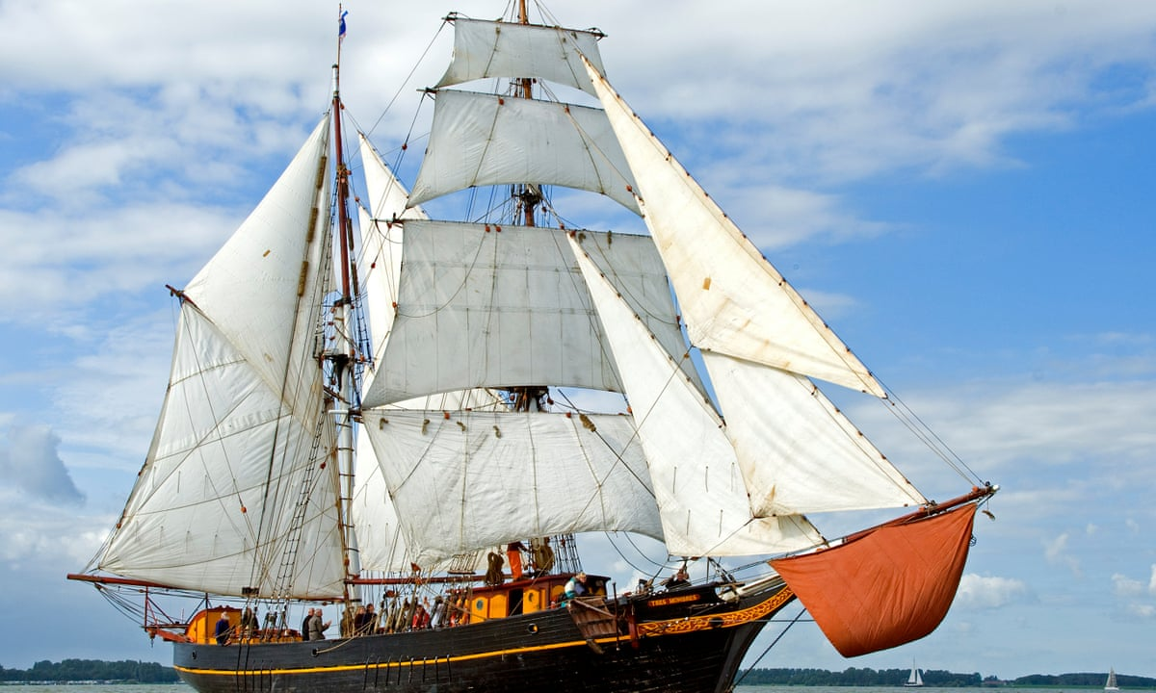
căng buồm:

Slide 10
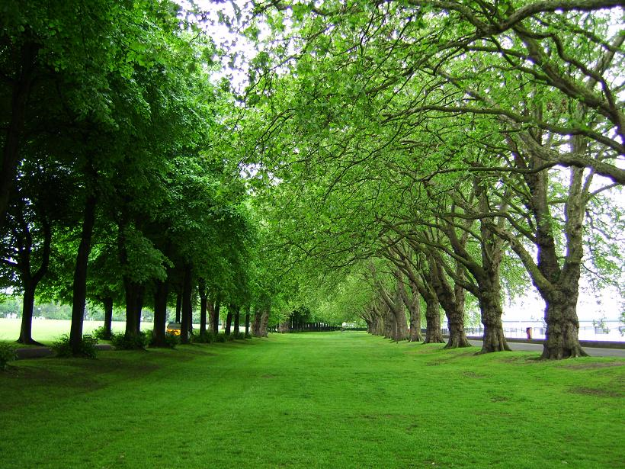
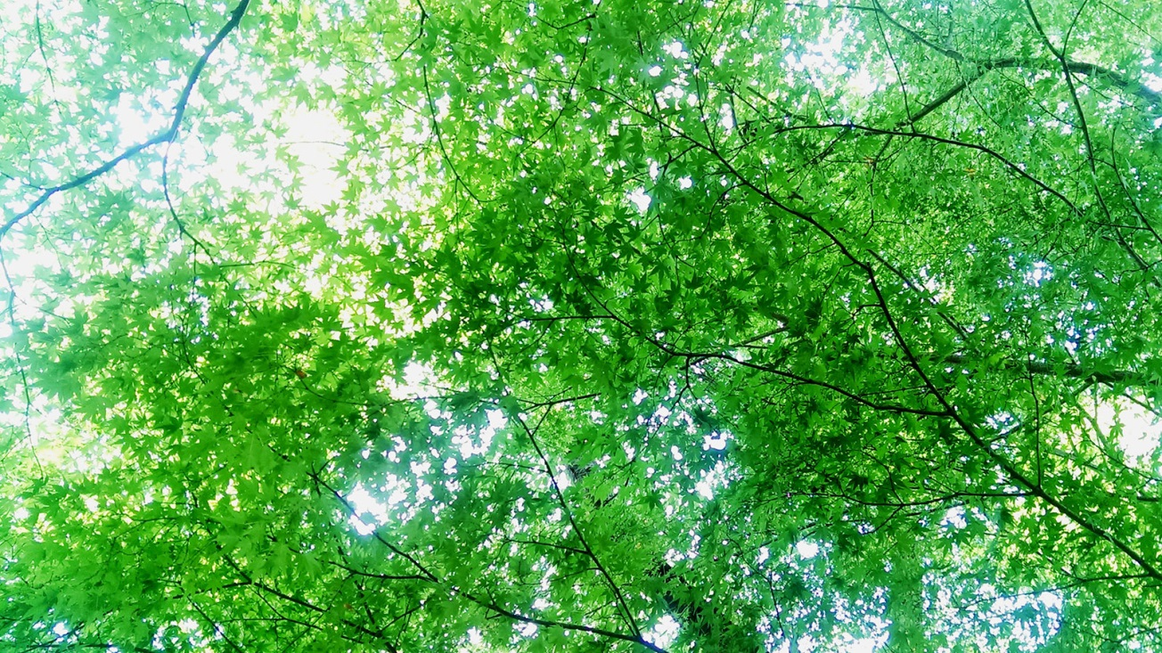
vòm lá: nhiều cành lá trên cây đan xen tạo thành hình khum khum úp xuống.
biếc: xanh, trông đẹp mắt.

Slide 11
Đọc theo nhóm
Đọc toàn bài

Slide 12
3
Tìm trong hai khổ thơ cuối những tiếng có cùng vần với nhau

Slide 13
Khi gió đi vắng
Lá buồn lặng im
Vắng cả cánh chim
Chẳng ai gõ cửa
Sóng ngủ trong nước
Buồm chẳng ra khơi
Ai gọi: Gió ơi
Trong vòm lá biếc.

Slide 14
V / 4
Viết :
1. Viết từ ngữ

Slide 15

cáζ εim
cáζ εim
cáζ εim
cáζ εim
lặng Łm
lặng Łm
lặng Łm
lặng Łm

Slide 16
2. Viết những tiếng cùng vần với nhau trong hai khổ thơ cuối (SHS trang 12)
im - chim
khi - đi
gió - gõ
sóng - trong
vắng – lặng – chẳng
ơi - khơi
lá – cả - ra

Slide 17
δi đi,
gió gõ,
vắng lặng εẳng,
sŗg ǇrΪg,
lá cả ǟa,
Π δΠ.
Łm εim,

Slide 18
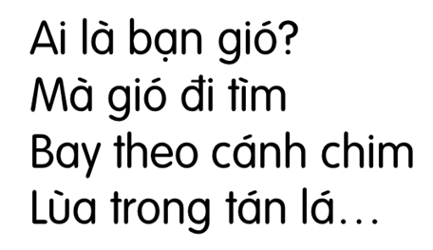
4
SGK/12
Trả lời câu hỏi
Đọc khổ thơ 1
Ở khổ thơ thứ nhất, gió đã làm gì để tìm bạn?

Slide 19
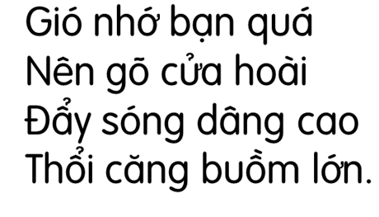
Đọc khổ thơ 2
Gió làm gì khi nhớ bạn?
Notes:
Câu 1: Thỏ và các bạn quên khuấy đường về, Câu 2: … (nên khai thác từ từ từng chi tiết chứ đừng dùng 1 câu hỏi và 1 câu tl cho đoạn này.

Slide 20
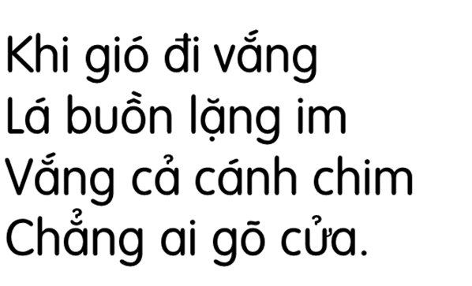
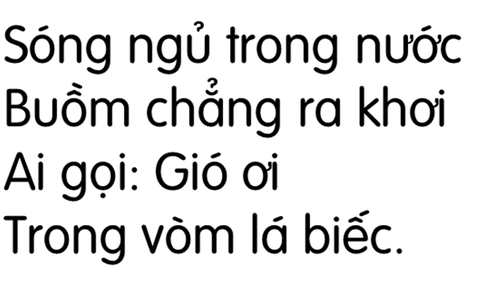
Đọc khổ thơ 3, 4
Điều gì xảy ra khi gió vắng nhà?

Slide 21
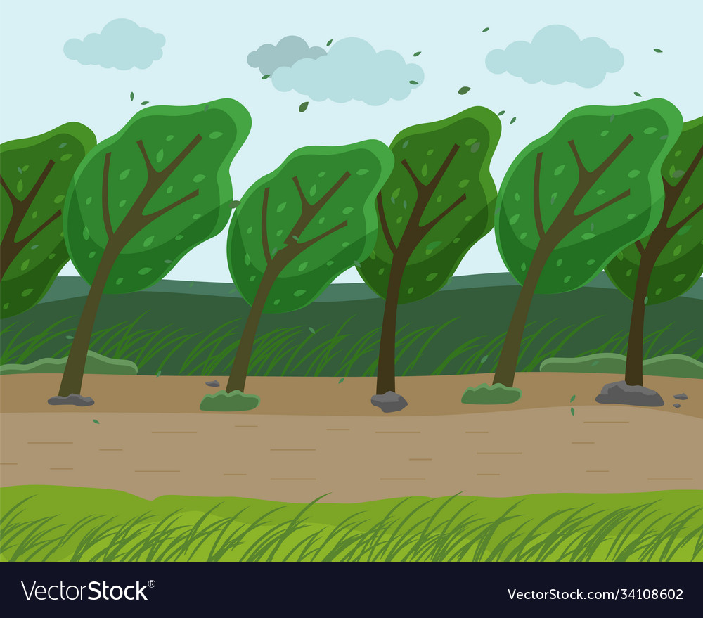
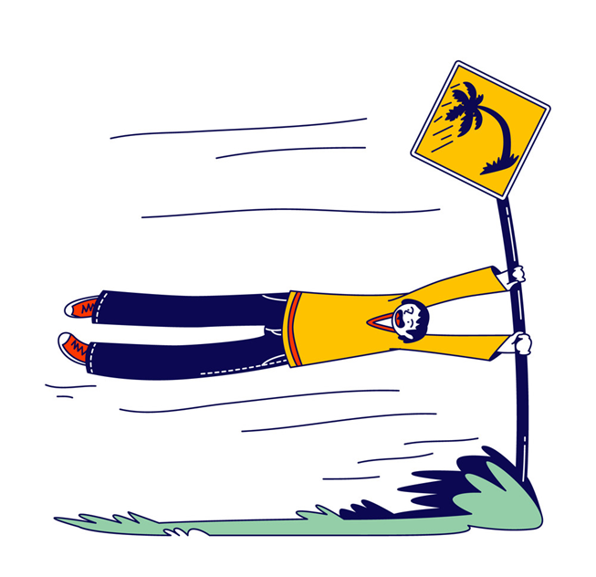
Thảo luận
Lợi ích của gió
Tác hại của gió
Notes:
GV giáo dục tình yêu với thiên nhiên, cho HS thấy nếu thiếu gió thì điều gì sẽ xảy ra…

Slide 22
5
Học thuộc lòng 1 khổ thơ em thích

Slide 23

6
T
r
ò
c
h
ơ
i
Tìm bạn cho gió
Notes:
GV linh hoạt tổ chức trò chơi ở bảng lớp

Slide 24

Củng cố

Slide 25

Dặn dò: + Ôn bài: Bạn của gió
+ Xem bài: Giải thưởng tình bạn trang 14 , 15

